Slide 1

УЧЕНЫЙ СОВЕТ
ИЯИ РАН
6 июня 2024 г. г.Москва

Slide 2

ПОВЕСТКА ЗАСЕДАНИЯ
ИНСТИТУТ ЯДЕРНЫХ ИССЛЕДОВАНИЙ РОССИЙСКОЙ АКАДЕМИИ НАУК
1. Об Общем собрании РАН и актуальных задачах Института.
(М.В. Либанов, 40 мин)
2. «Самоподобный рост аксионных звезд» (Д. Г. Левков, 15 мин)
3. «Стратегия научно-технологического развития РФ от 28.02.2024 года.
Подготовка программы развития ИЯИ РАН на 2025-2027 гг.»
(Г. И. Рубцов, 20 мин)
4. Разное (10 мин)

Slide 3
Об Общем собрании РАН и актуальных задачах Института
1
М.В.Либанов

Slide 4
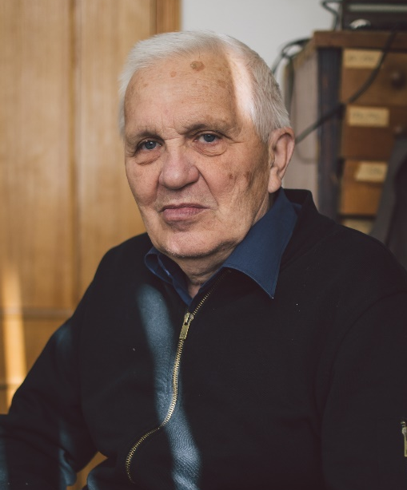
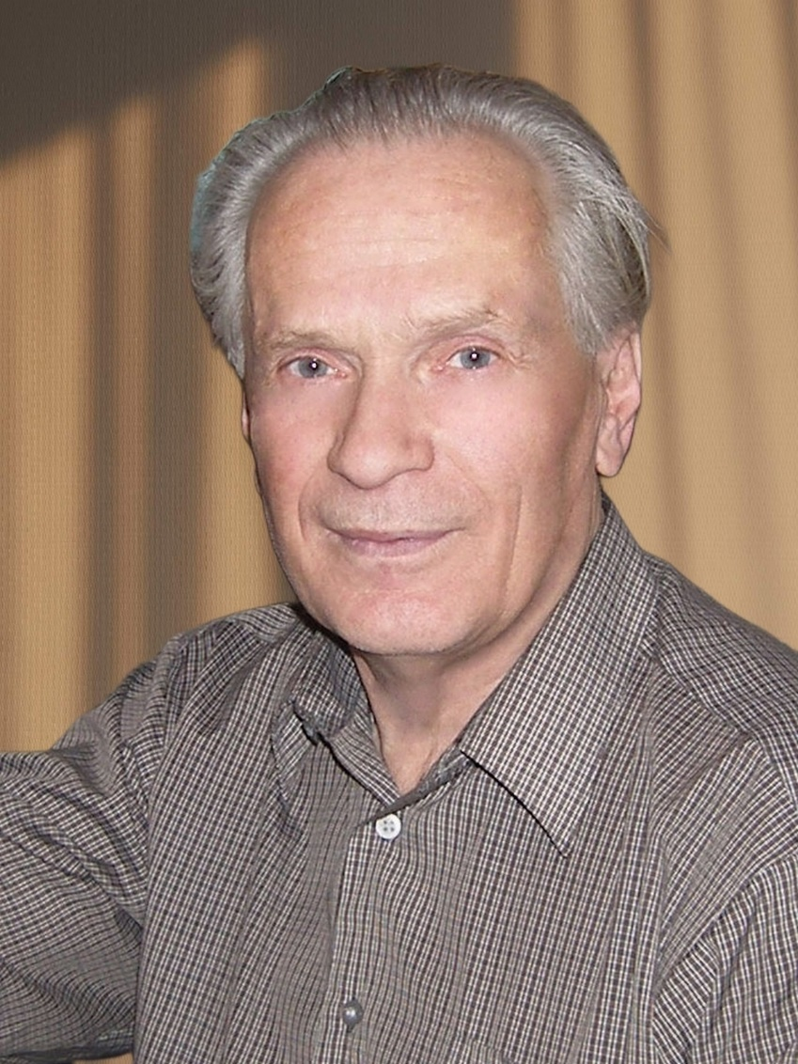
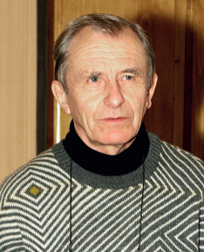
СОБОЛЕЗНОВАНИЯ
ИНСТИТУТ ЯДЕРНЫХ ИССЛЕДОВАНИЙ РОССИЙСКОЙ АКАДЕМИИ НАУК
Дирекция и сотрудники Института ядерных исследований Российской академии наук выражают глубокие соболезнования родным, близким и коллегам по поводу кончины выдающихся ученых:
к.ф.-м.н., с.н.с.
ОЛВЭНА ИЯИ РАН
Барабанов Игорь Романович
к.ф.-м.н., зав. ОНТИ ИЯИ РАН
Селидовкин Андрей Дмитриевич
к.ф.-м.н., с.н.с.
ЛФЯР ИЯИ РАН
Тулупов Борис Алексеевич

Slide 5


Поздравления
ИНСТИТУТ ЯДЕРНЫХ ИССЛЕДОВАНИЙ РОССИЙСКОЙ АКАДЕМИИ НАУК
Коллектив Института ядерных исследований РАН сердечно поздравляет:
Кравчука Леонида Владимировича
с награждением медалью ордена «За заслуги перед Отечеством» I степени «За большой вклад в развитие отечественной науки, многолетнюю плодотворную деятельность и в связи с 300-летием со дня основания Российской академии наук»

Slide 6


Поздравления
ИНСТИТУТ ЯДЕРНЫХ ИССЛЕДОВАНИЙ РОССИЙСКОЙ АКАДЕМИИ НАУК
Коллектив Института ядерных исследований РАН сердечно поздравляет:
Либанова Максима Валентиновича
Ткачева Игоря Ивановича
Троицкого Сергея Вадимовича
с награждением медалью ордена «За заслуги перед Отечеством» II степени «За большой вклад в развитие отечественной науки, многолетнюю плодотворную деятельность и в связи с 300-летием со дня основания Российской академии наук»

Slide 7
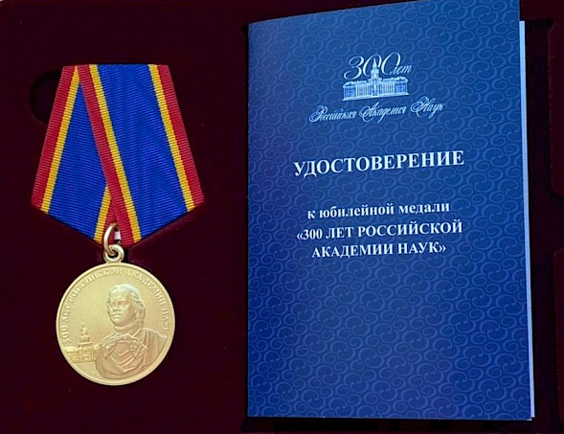
Поздравления
ИНСТИТУТ ЯДЕРНЫХ ИССЛЕДОВАНИЙ РОССИЙСКОЙ АКАДЕМИИ НАУК
В соответствии с Указом Президента Российской Федерации от 05 декабря 2022 г. №874 учреждена юбилейная медаль «300-лет Российской академии наук».
Медалью награждаются члены Российской академии наук и иностранные члены Российской академии наук, лица, удостоенные звания профессора РАН, в том числе работники академии, имеющие стаж не менее 15 лет.
Коллектив Института ядерных исследований РАН сердечно поздравляет с награждением юбилейной медалью:
Гаврина Владимира Николаевича
Горбунова Дмитрия Сергеевича
Домогацкого Григория Владимировича
Кравчука Леонида Владимировича
Либанова Максима Валентиновича
Ткачева Игоря Ивановича
Троицкого Сергея Вадимовича
Рубцова Григория Игоревича

Slide 8
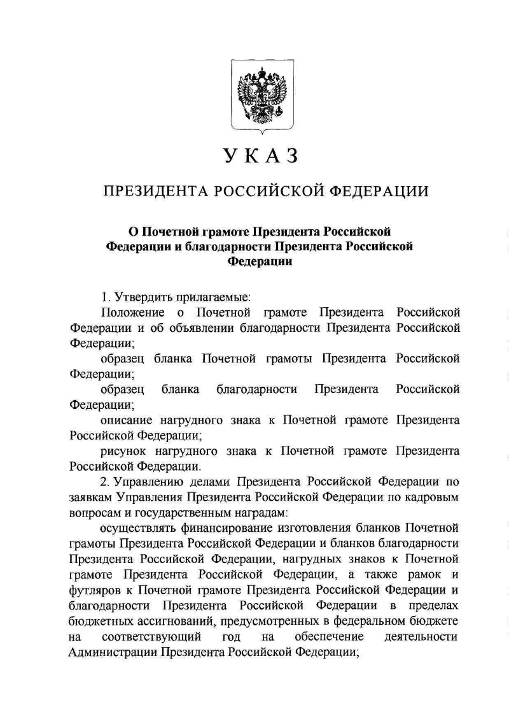
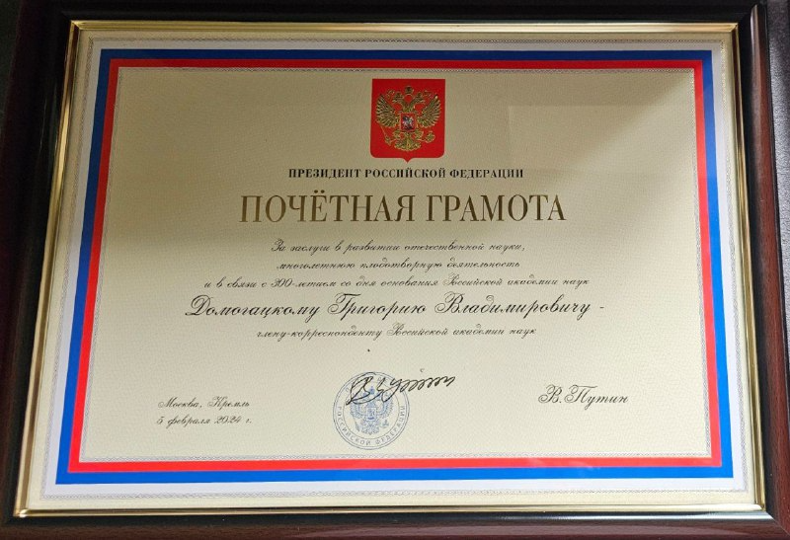
Поздравления
ИНСТИТУТ ЯДЕРНЫХ ИССЛЕДОВАНИЙ РОССИЙСКОЙ АКАДЕМИИ НАУК
Коллектив Института ядерных исследований РАН сердечно поздравляет:
Домогацкого Григория Владимировича
с награждением Почетной грамотой Президента Российской Федерации
«За большой вклад в развитие отечественной науки, многолетнюю плодотворную деятельность и в связи с 300-летием со дня основания Российской академии наук»

Slide 9

Поздравления
ИНСТИТУТ ЯДЕРНЫХ ИССЛЕДОВАНИЙ РОССИЙСКОЙ АКАДЕМИИ НАУК
Коллектив Института ядерных исследований РАН сердечно поздравляет:
Гаврина Владимира Николаевича
с награждением Благодарностью Президента Российской Федерации
«За большой вклад в развитие отечественной науки, многолетнюю плодотворную деятельность и в связи с 300-летием со дня основания Российской академии наук»

Slide 10
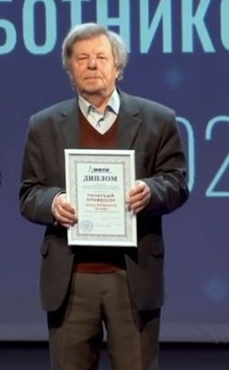
Поздравления
ИНСТИТУТ ЯДЕРНЫХ ИССЛЕДОВАНИЙ РОССИЙСКОЙ АКАДЕМИИ НАУК
Коллектив Института ядерных исследований РАН сердечно поздравляет:
Бугаева Эдгара Валерьевича
с присвоением звания "Почетный профессор МФТИ" за вклад в работу Физтеха и за плодотворное сотрудничество с этим вузом.

Slide 11
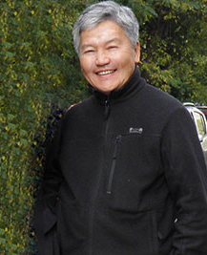
Поздравления
ИНСТИТУТ ЯДЕРНЫХ ИССЛЕДОВАНИЙ РОССИЙСКОЙ АКАДЕМИИ НАУК
Коллектив Института ядерных исследований РАН сердечно поздравляет:
Лубсандоржиева Баярто Константиновича
с победой в номинации: "Выдающийся ученый" ежегодной премии Президента Академии наук Китая (CAS)
Данной премией ежегодно награждаются только трое зарубежных ученых из всех областей науки. Решение о присуждении премии принимает конкурсная комиссия, которое утверждается Президентом Академии наук Китая.

Slide 12
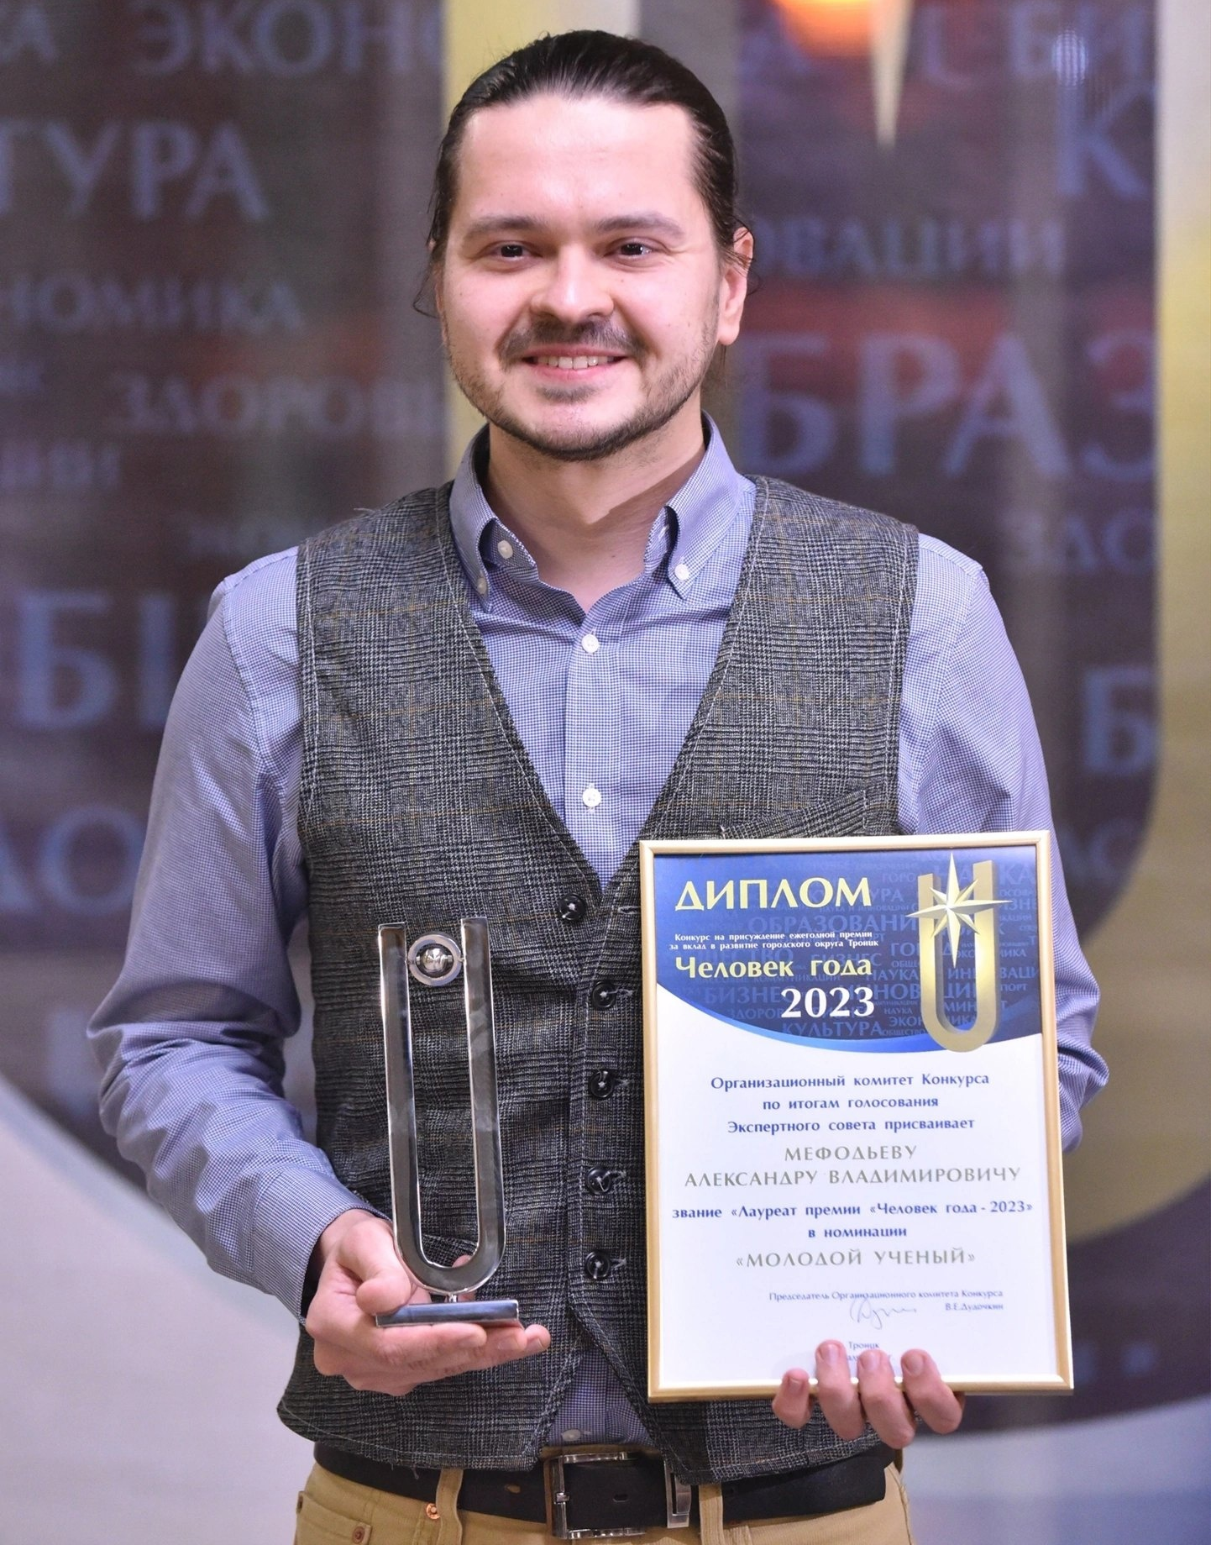
Поздравления
ИНСТИТУТ ЯДЕРНЫХ ИССЛЕДОВАНИЙ РОССИЙСКОЙ АКАДЕМИИ НАУК
Коллектив Института ядерных исследований РАН сердечно поздравляет:
Мефодьева Александра Владимировича
с победой в номинации:
"Человек года 2023, молодой ученый" в Троицке, а также с выдвижением его работ на соискание медали Российской академии наук!

Slide 13
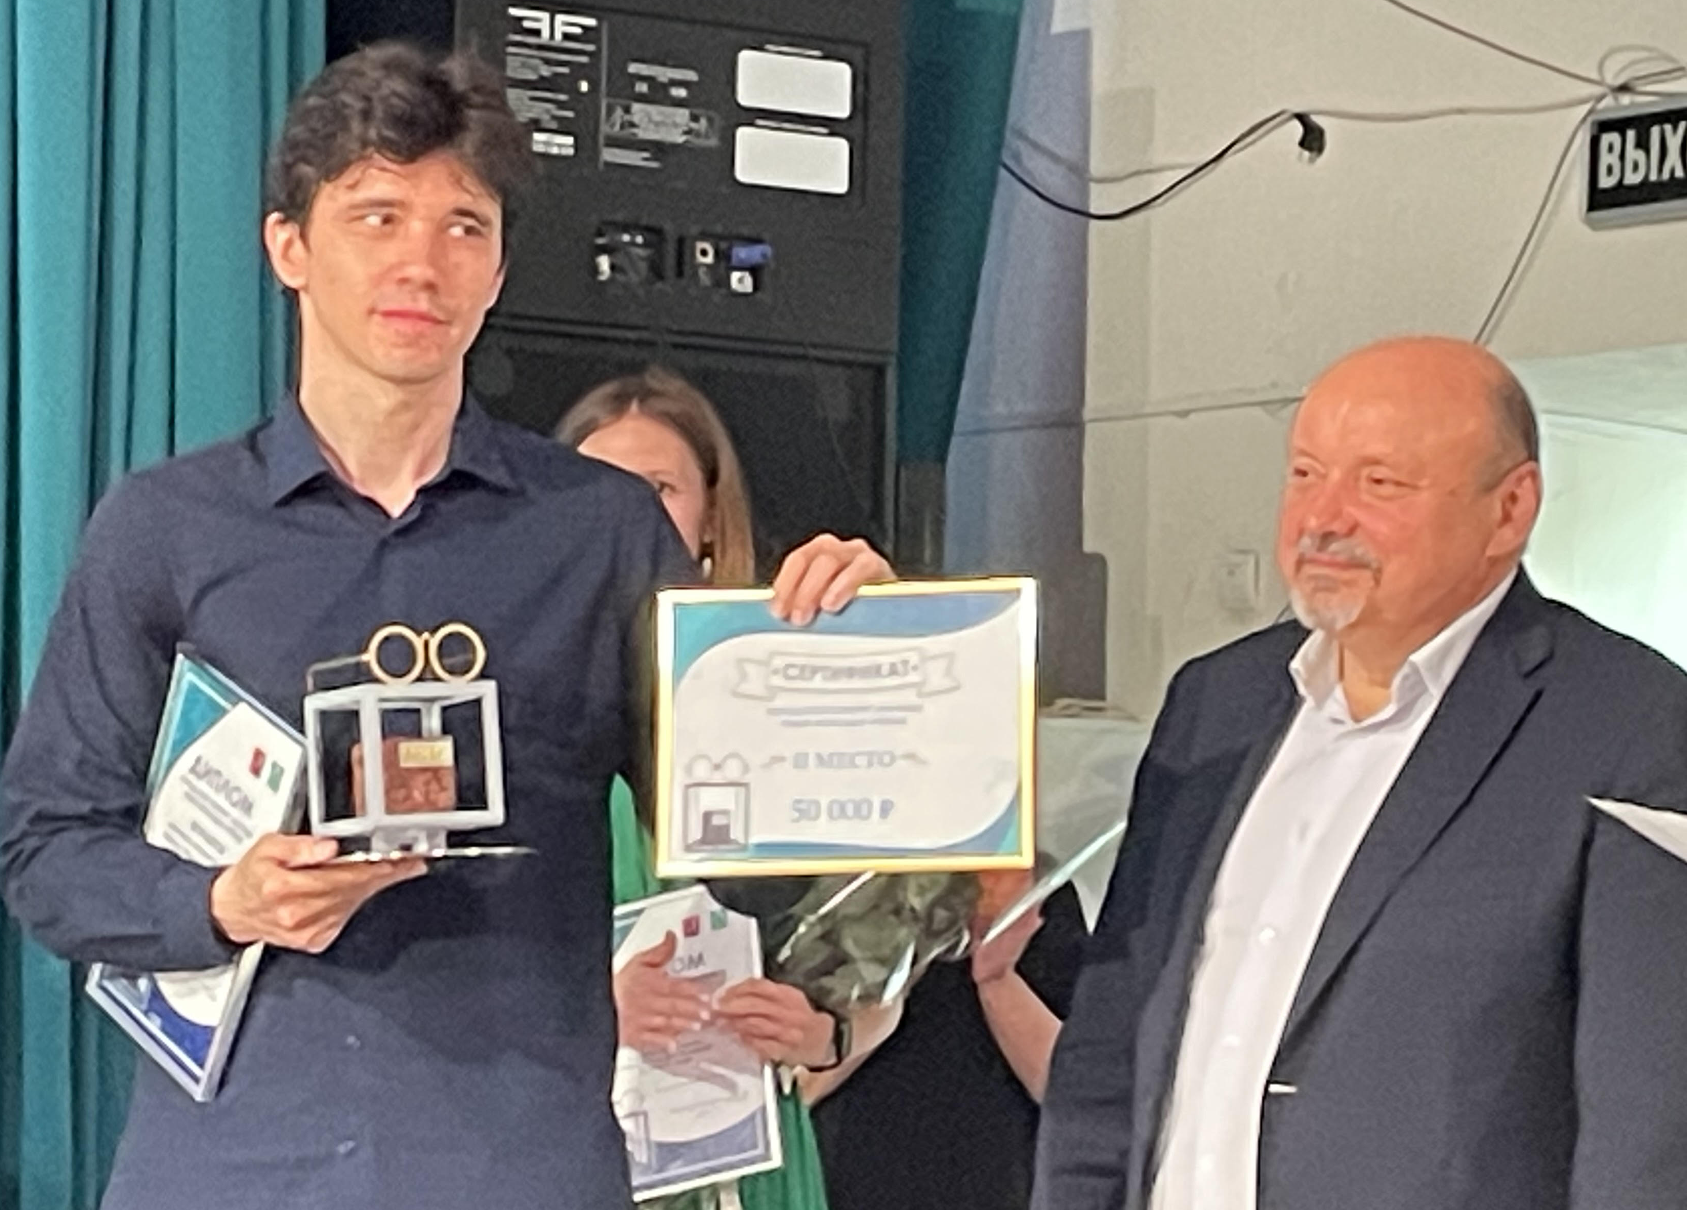
Поздравления
ИНСТИТУТ ЯДЕРНЫХ ИССЛЕДОВАНИЙ РОССИЙСКОЙ АКАДЕМИИ НАУК
Коллектив Института ядерных исследований РАН сердечно поздравляет:
Харука Ивана Вячеславовича
с прохождением в финал и занятое второе место в Конкурсе научных работ молодых ученых городского округа Троицк в городе Москве

Slide 14
Поздравления
ИНСТИТУТ ЯДЕРНЫХ ИССЛЕДОВАНИЙ РОССИЙСКОЙ АКАДЕМИИ НАУК
Сотрудники БНО ИЯИ РАН были отмечены наградами Кабардино-Балкарской республики за значительный вклад в науку и научные достижения.
Коллектив Института ядерных исследований РАН сердечно поздравляет:
Гангапшева Альберта Мусаевича с Почетной грамотой Парламента Кабардино-Балкарии
Казалова Владимира Владимировича с объявлением Благодарности Парламента Кабардино-Балкарии
Кочкарова Махти Масхутовича с Почетной грамотой Минпросвещения и науки Кабардино-Балкарии

Slide 15
Поздравления
ИНСТИТУТ ЯДЕРНЫХ ИССЛЕДОВАНИЙ РОССИЙСКОЙ АКАДЕМИИ НАУК
Институт ядерных исследований РАН вошел в число победителей конкурса на получение грантов в форме субсидий из федерального бюджета на проведение крупных научных проектов по приоритетным направлениям научно-технологического развития
Институт ядерных исследований РАН входит в число 4,5% лучших университетов мира из 20 966 согласно результатам составленным Центром всемирного рейтинга университетов (CWUR)

Slide 16
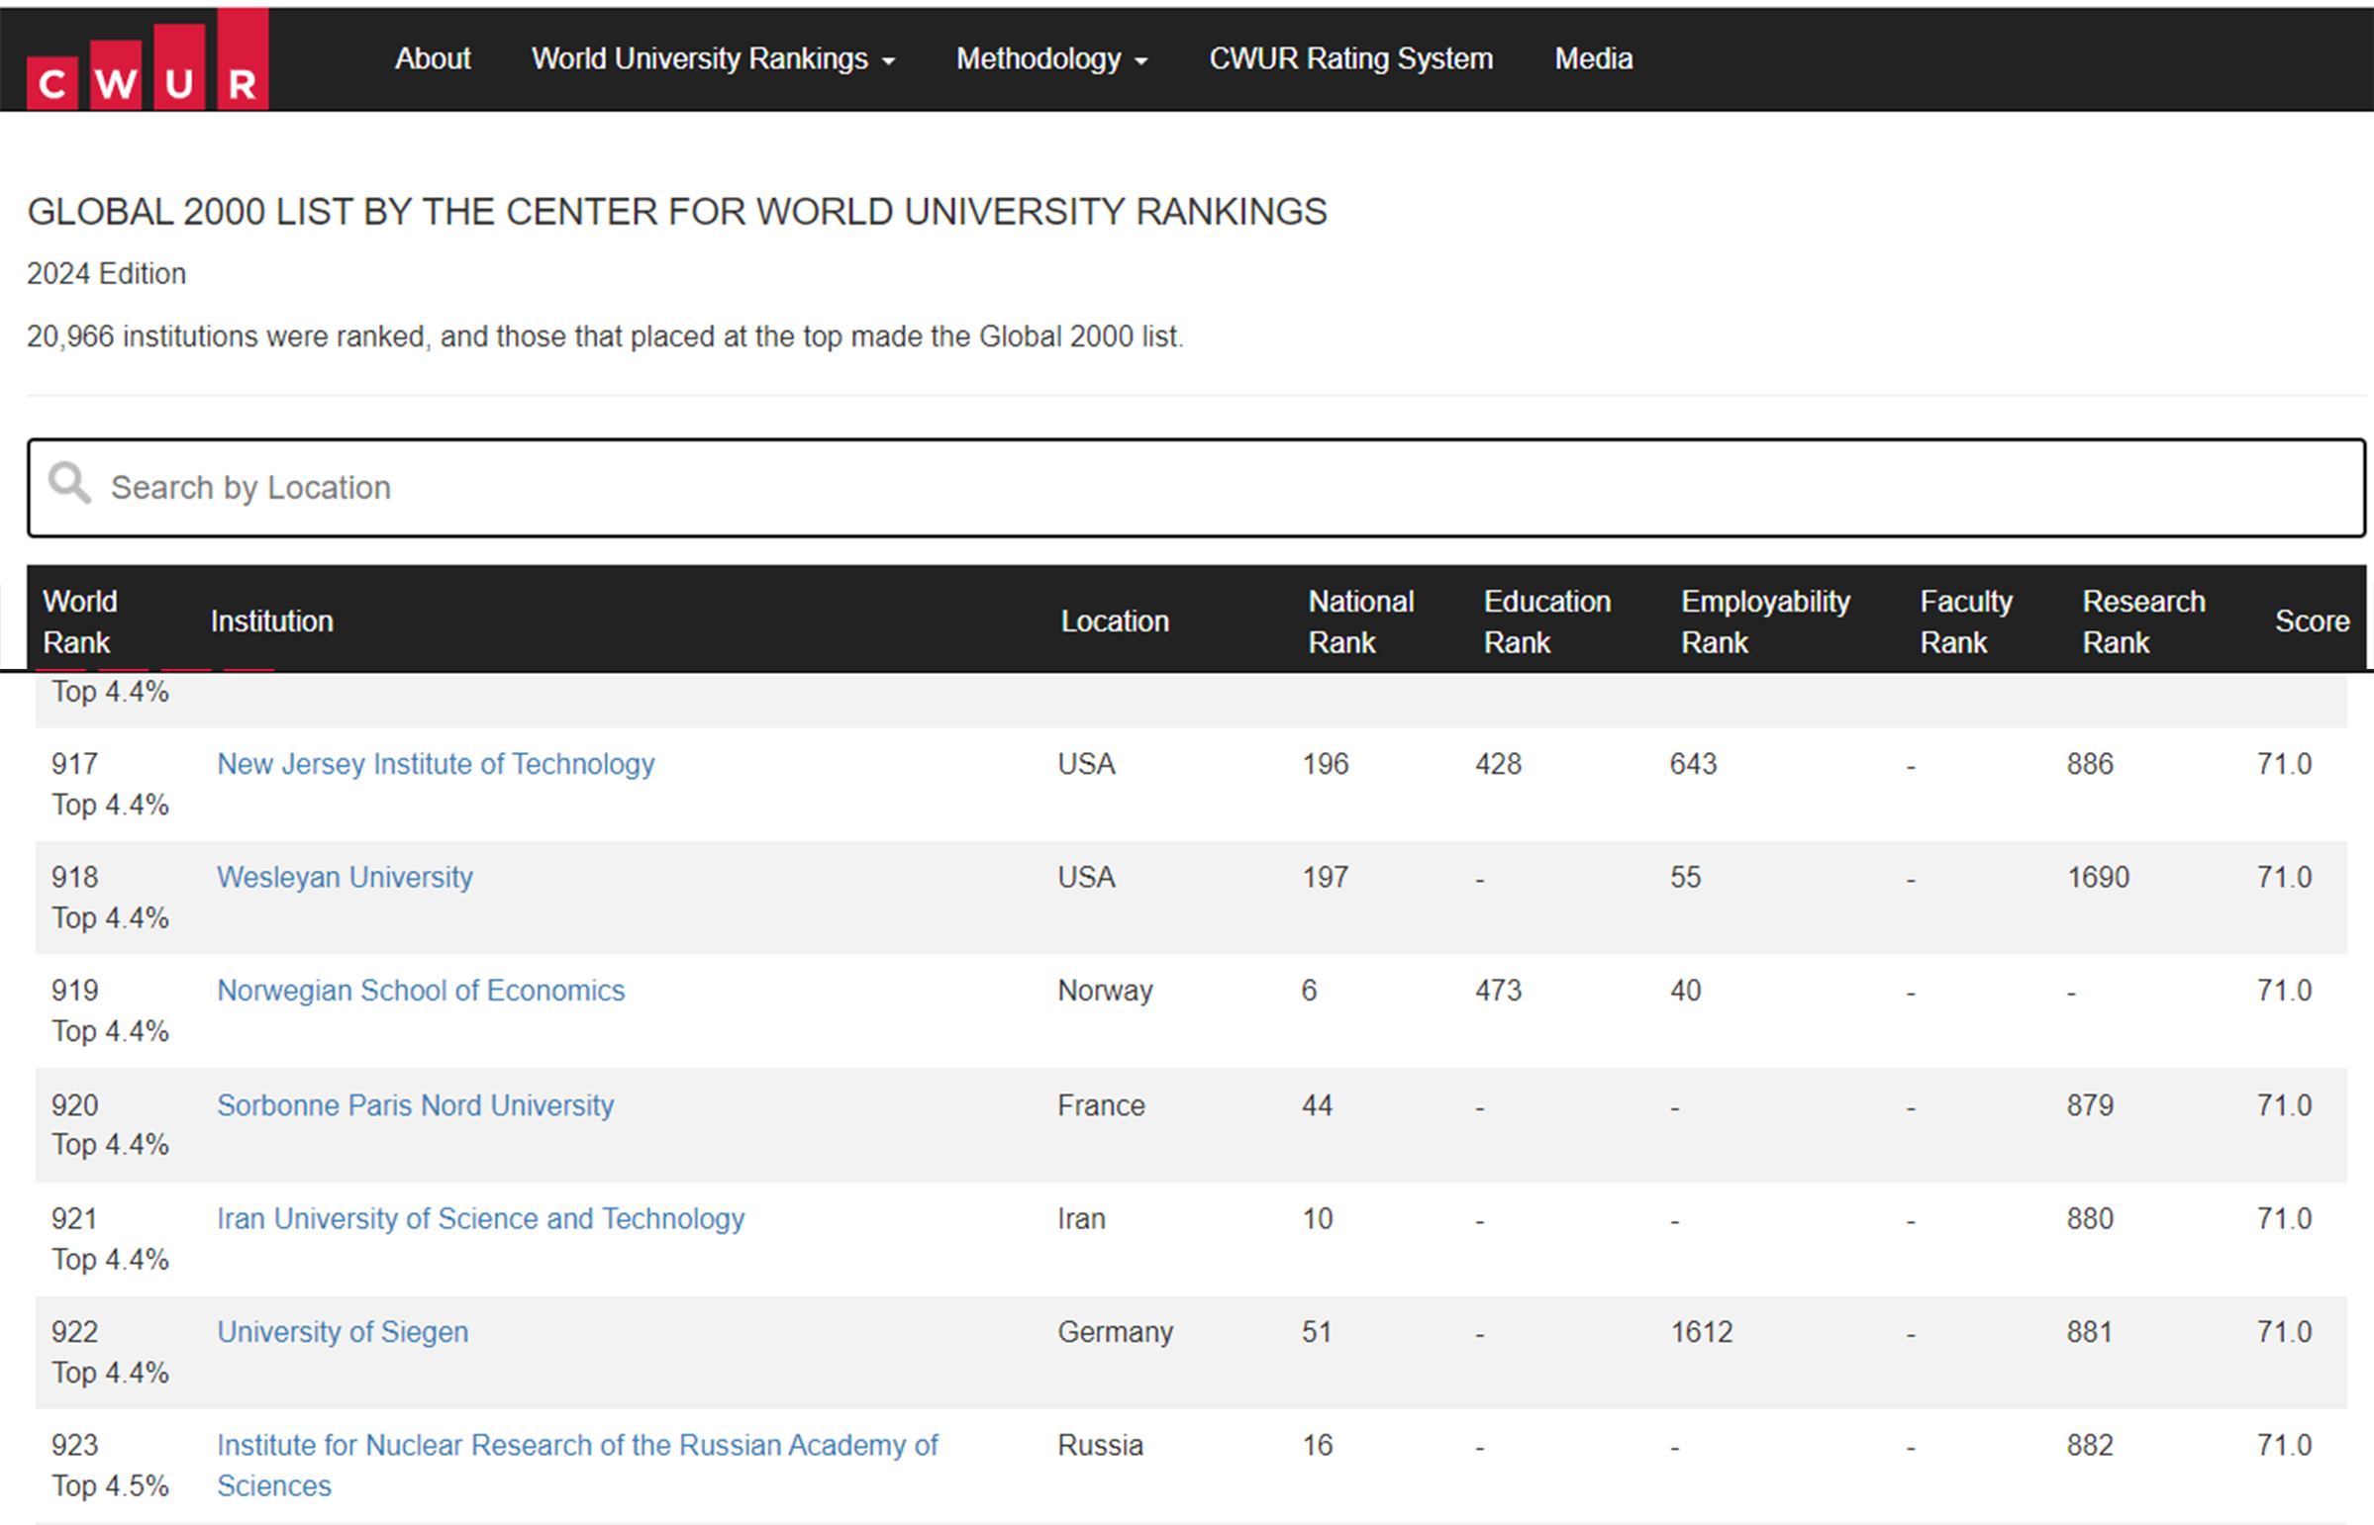
Поздравления
ИНСТИТУТ ЯДЕРНЫХ ИССЛЕДОВАНИЙ РОССИЙСКОЙ АКАДЕМИИ НАУК

Slide 17
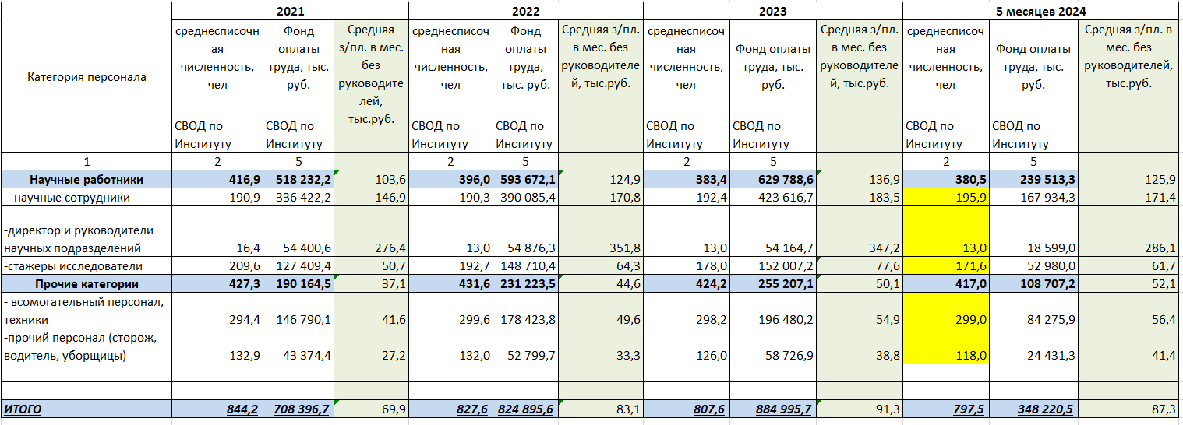
ИЯИ РАН
Сведения о численности и средней заработной плате научных работников ИЯИ РАН за 2021,2022, 2023, на 1.06.2024 г.

Slide 18
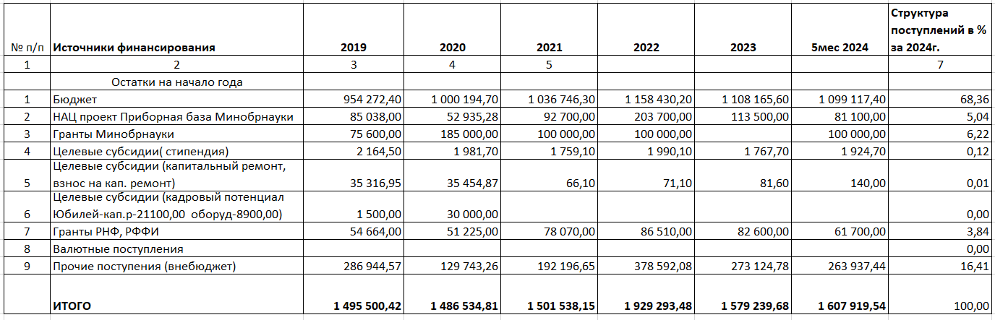
ИЯИ РАН
Поступления за 2019, 2020,2021,2022 , 2023, на 1.06.2024 г.

Slide 19
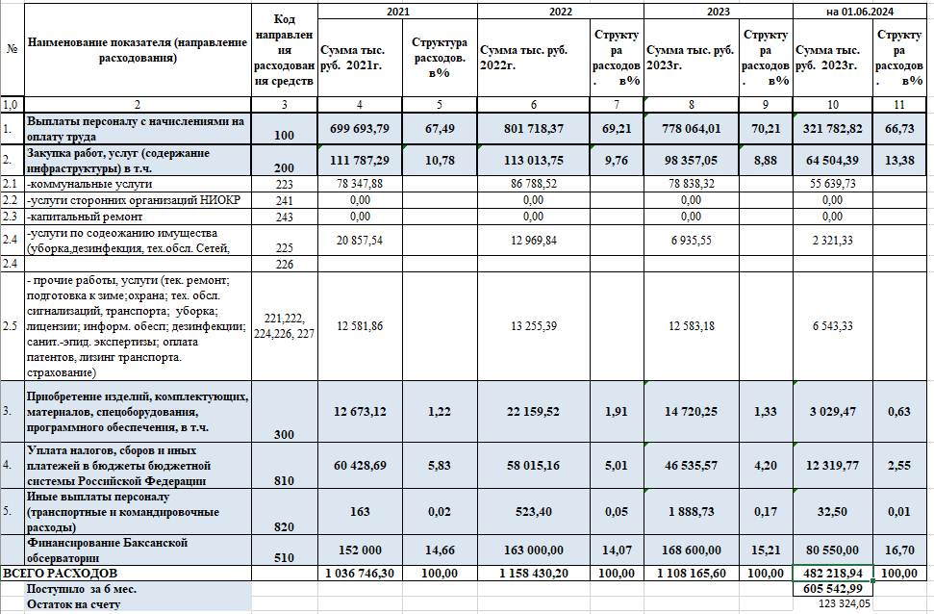
ИЯИ РАН
Расходы Института за 2021, 2022, 2023, на 1.06.2024 г.

Slide 20
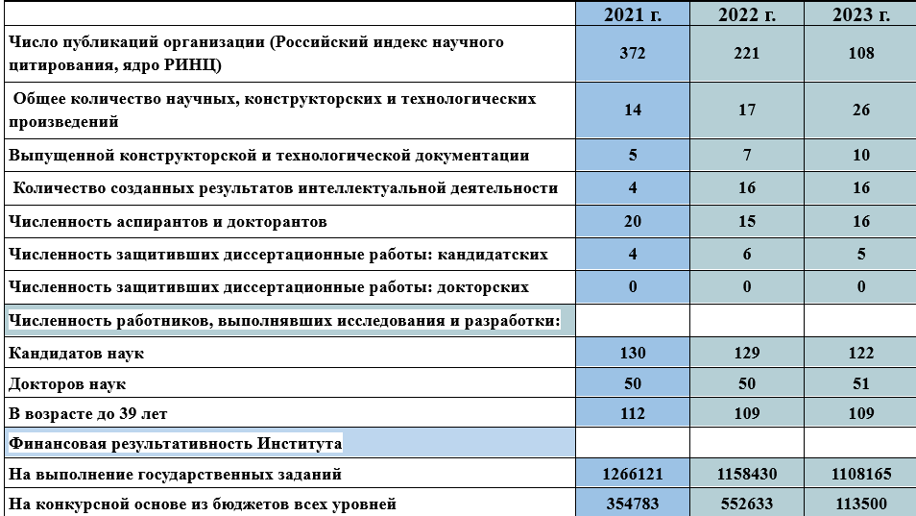
ИЯИ РАН
Сводная таблица данных ИЯИ РАН согласно данным из базы данных, содержащей сведения об оценке и о мониторинге
результативности деятельности научных организаций 2021-2023 г.г.

Slide 21
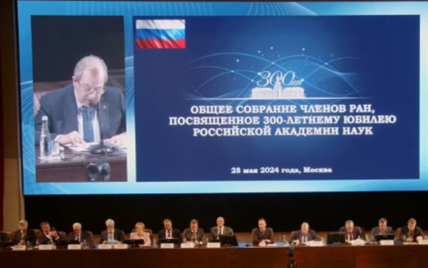
ИЯИ РАН
Общее собрание РАН 27-28 мая 2024 г.
Члены РАН поддержали инициативу создания Попечительского совета Российской академии наук и внесение соответствующих изменений в федеральный закон о РАН. Попечительский совет предложат возглавить Президенту России Владимиру Путину.
Г.Красников:
«…Академия должна быть полностью интегрирована в систему управления наукой. Раньше ее участие ограничивалось согласованием кандидатов руководителей институтов, экспертизой тематик госзаданий и отчетов по ним, а вот выбор научных направлений был полностью предоставлен руководству институтов. »

Slide 22
ИЯИ РАН
Общее собрание РАН 27-28 мая 2024 г.
«..Зачастую тематика госзаданий не соответствует профилю институтов, большое количество приоритетных тематик исследований, нужных уже сейчас для страны, не охвачено госзаданиями. С другой стороны , есть настолько "модные", популярные темы, что одной тематикой иногда занимаются десятки организаций. Мы разработали новые принципы научно-методического руководства институтами, которые поддержаны руководством страны. Наши тематические отделения теперь будут утверждать долгосрочные программы исследований для институтов, находящихся под научно-методическим руководством РАН, независимо от их ведомственной принадлежности. Они же должны наладить глубокий мониторинг выполнения научных исследований.»
«…Академия совместно с высокотехнологичными компаниями и ведомствами будет формировать банк востребованных изделий и исследований. Он станет основой для программы госзадания для институтов на 2026 год. Там, где будет много заявок на одну тематику, отделения РАН должны определить лучшие научные коллективы, а тем, кто не попал в это число, предложат выбрать другие тематики из списка приоритетных.»

Slide 23
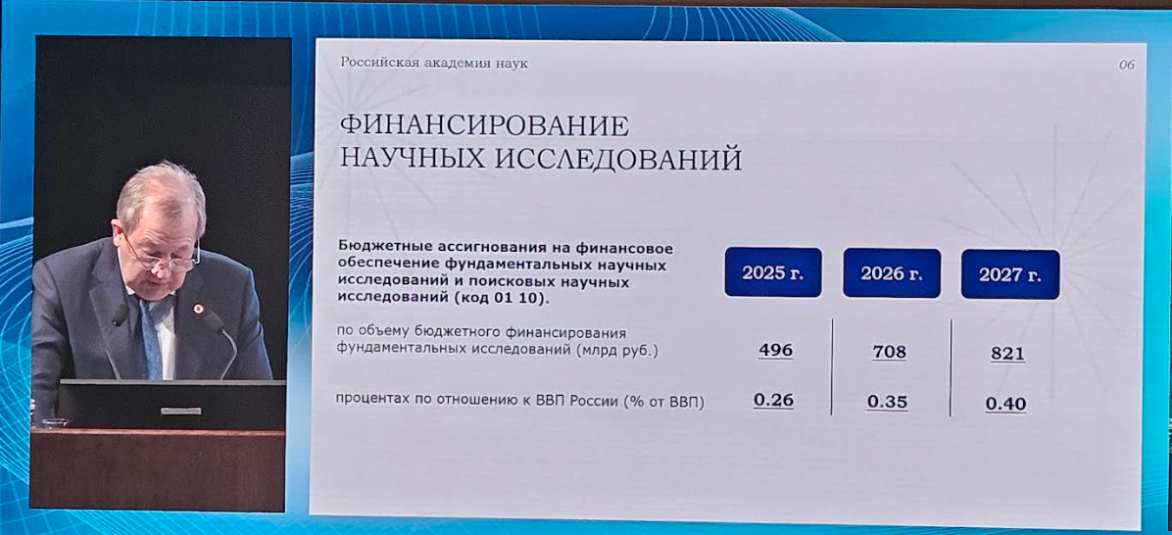
ИЯИ РАН
Общее собрание РАН 27-28 мая 2024 г.
Базовое – 256
Конкурсное -168
Исслед.инфр - 78
Г.Красников:
«…Предложение увеличить финансирование фундаментальной науки в России до уровня развитых стран – до 0,4% ВВП к 2027 году, что является необходимым условием обеспечения национальной безопасности. Этой же цели посвящено выполнение Шестой подпрограммы «Фундаментальные и поисковые научные исследования в интересах обороны страны и безопасности государства».
Размер финансирования фундаментальных исследований был утвержден Президиумом РАН.»

Slide 24
ИЯИ РАН
Общее собрание РАН 27-28 мая 2024 г.
Г.Красников:
«…в 2024 году Российская академия наук планирует завершить работу по переходу Высшей аттестационной комиссии (ВАК) под эгиду РАН.
На данный момент в разработке находится дорожная карта по переходу ВАК под эгиду академии. Рассчитываем в нынешнем году закончить все необходимые процедуры. Председателем ВАК станет один из вице-президентов РАН, ученый секретарь ВАК также будет представителем академии. А экспертные советы ВАК теперь будут проходить в РАН…»
Президент РФ Владимир Путин называл логичным и целесообразным дальнейшее развитие ВАК под эгидой академии наук. Как отмечал глава государства, возглавлять ВАК по статусу должен один из вице-президентов РАН.

Slide 25
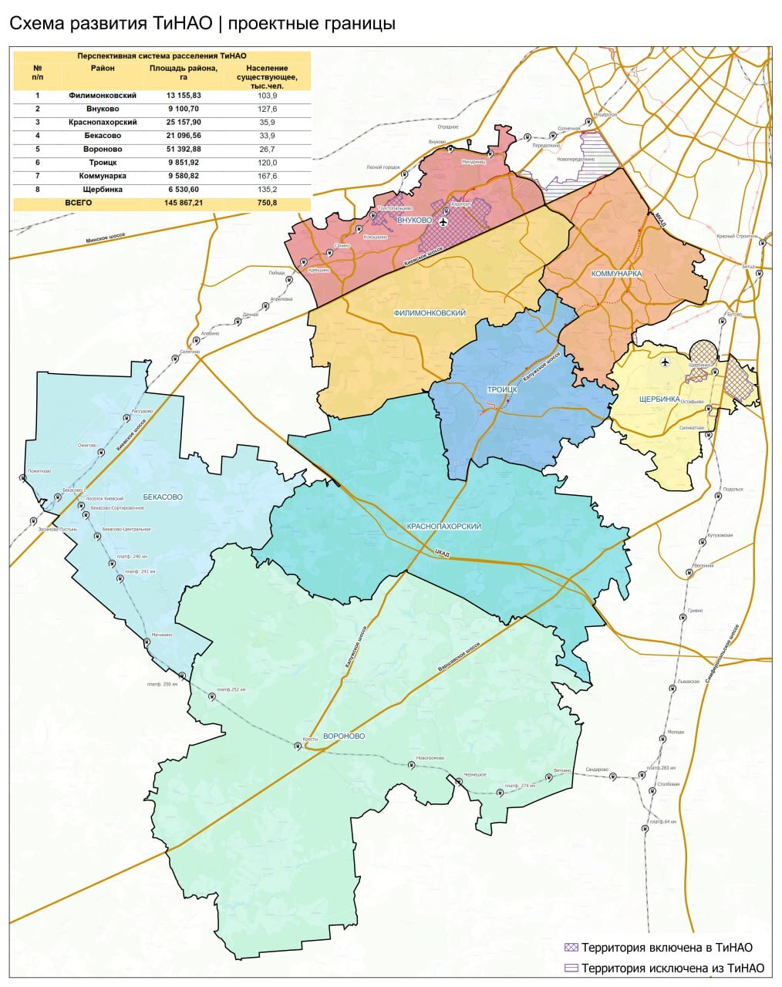
ИЯИ РАН
Административно-территориальная реформа Троицкого и Новомосковского административных округов столицы (ТиНАО)
Укрупнение муниципалитетов в Троицком и Новомосковском административных округах
Вместо существующих
2 городских округов и 19 поселений - 8 более крупных муниципальных образований:

Slide 26
«Самоподобный рост аксионных звезд»
2
Д. Г. Левков

Slide 27
3
«Стратегия научно-технологического развития РФ от 28.02.2024 года.
Подготовка программы развития ИЯИ РАН на 2025-2027 гг.»
Г.И.Рубцов

Slide 28
4
РАЗНОЕ

